Slide 1
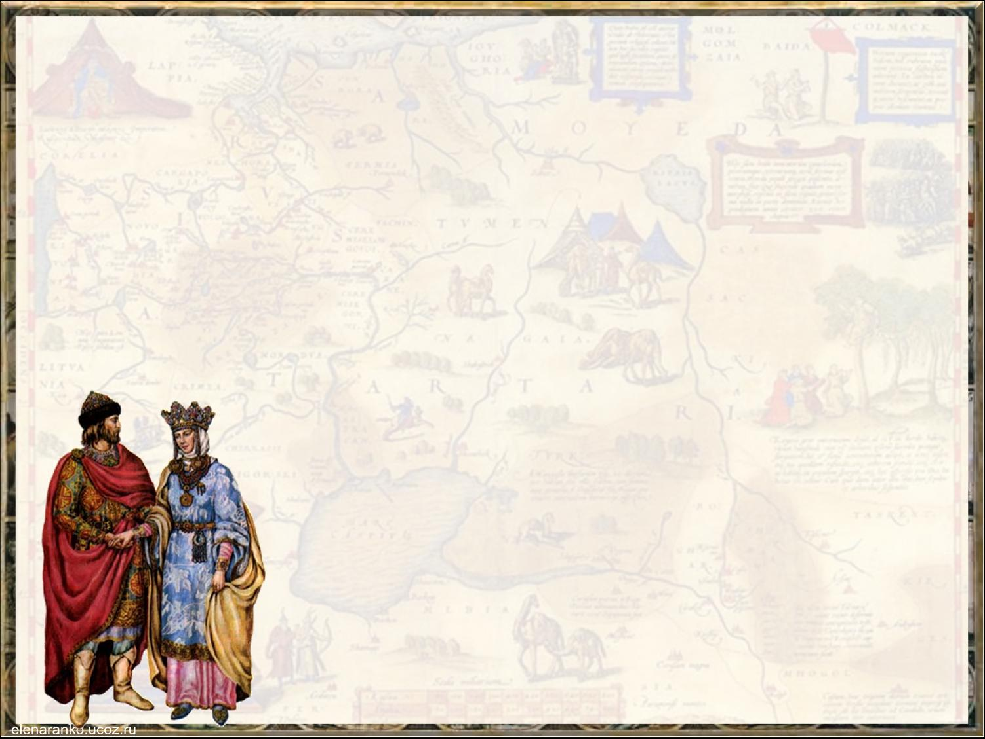
ГКОУ «Максатихинская школа-интернат»
«Святой
Михаил Ярославич
Тверской»
Подготовила воспитатель – Берендакова Т.Е.
Володарка, 2025

Slide 2
Цели:
Развивающая: развитие мышления, речи, зрительного и слухового восприятия.
Учебная: Познакомить уч-ся с подвигом святого князя М.Тверского.
Воспитательная: Воспитывать чувство патриотизма, любви к Родине, чувство гордости за свой народ, страну, уважение к героическим поступкам людей.

Slide 3
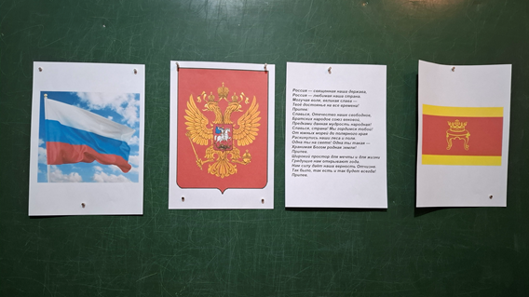
Назовите одним словом, что изображено на доске?
Какой символ лишний?

Slide 4
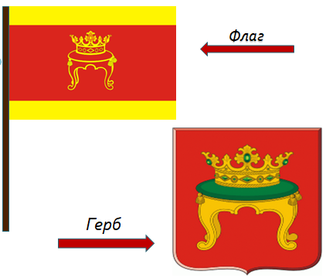
Герб и флаг г.Твери

Slide 5

Знамя города Тверь.
Знамя представляет собой святыню, исполненную в единственном числе. Знамя используется в ритуальных целях: вступление в должность Главы города, вынос знамени на парадах, праздниках и торжественных шествиях. Знамя предназначено для помещения на нем наград города и орденских лент.

Slide 6
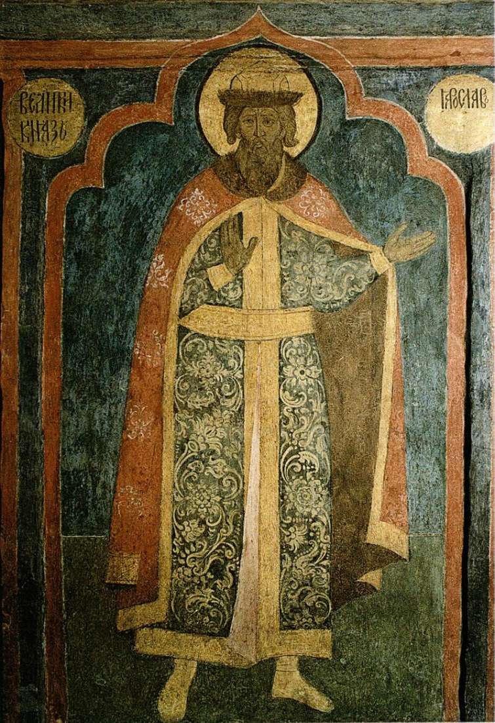
Михаил Ярославич родился в год смерти своего отца Ярослава Ярославича, брата Александра Невского .
Ярослав Ярославич

Slide 7
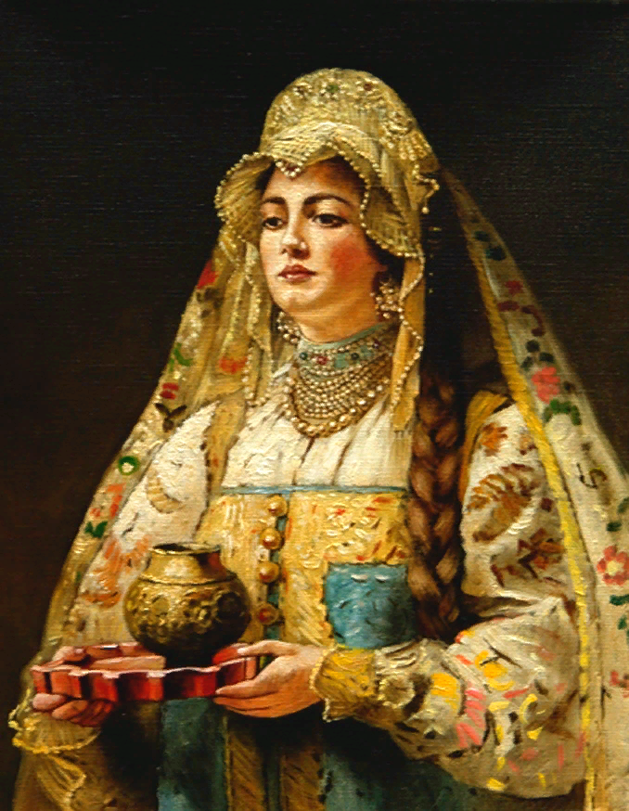
Вдовствующая княгиня назвала своего сына Михаилом. В ту пору ей было 25 лет. На плечи молодой княгини легла ответственность за молодое Тверское княжество и воспитание сына.
Читая житие Михаила, можно сделать вывод о домашнем обучении юного князя. Уроки чтения, письма и поведения Михаил получал из бесед с матерью. Именно мать научила сына ценить и любить людей, по-настоящему добрым отношениям, настоящей дружбе.

Slide 8
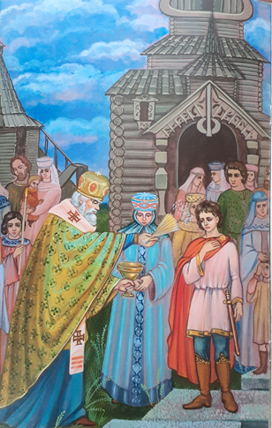
В 11 лет княжич Михаил получил право на княжение и стал наследным правителем Тверского княжества. Но фактически власть была сосредоточена в руках княгини Ксении и бояр.
Духовным наставником его был епископ Тверской Симеон. С малых лет запомнил Михаил слово Господне: «Кто положит душу свою за други своя, тот велик наречётся в Царствии Небесном.»
Когда Михаилу исполнилось 14 лет он начал своё княжение.

Slide 9
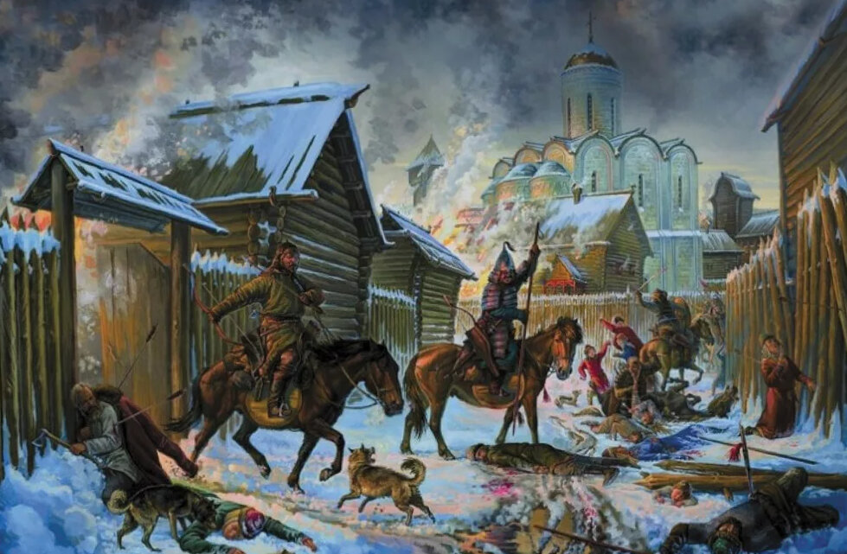
В тяжёлые для Руси годы начинал он княжить. Родная земля уже около полувека была разорена и опустошена нашествием монгольского хана Батыя.

Slide 10
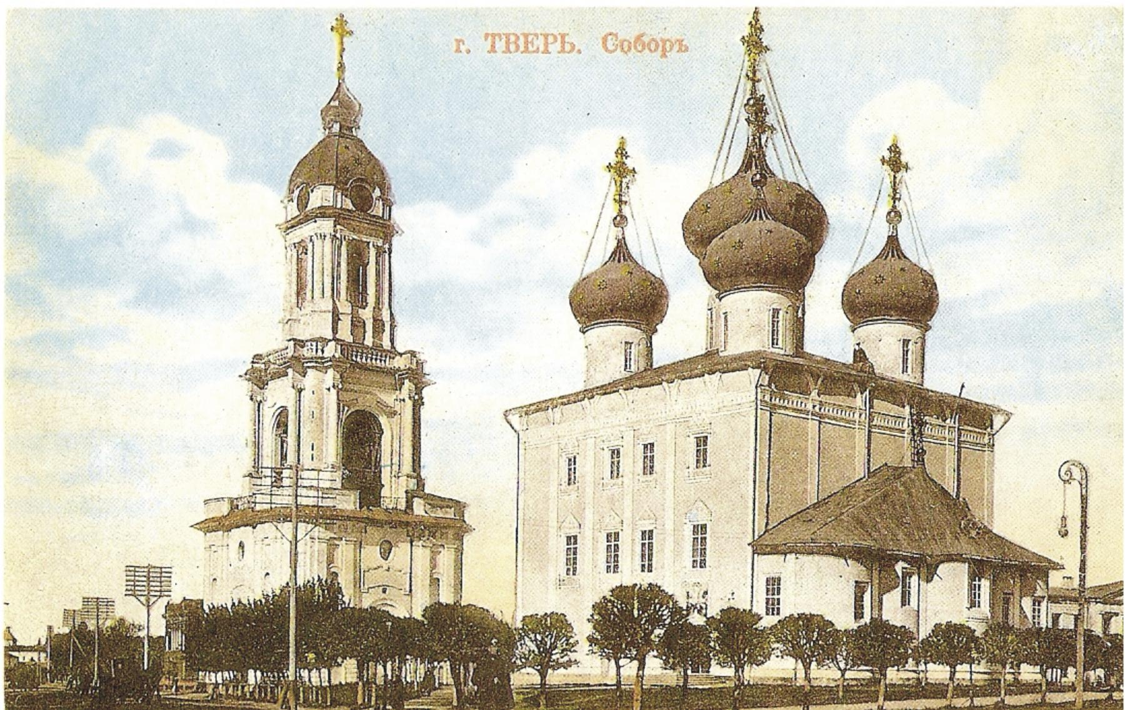
Молодой князь начал своё княжение с дела небывалого: со строительства Храма – большого каменного. Такого в Твери ещё не было.
Спасо-Преображенский храм

Slide 11
Физ. минутка:
На пригорке храм стоит
(Руки вверх (сделать дом)
Ну а к храму путь закрыт (Руки перед собой в Замок)
Мы ворота открываем (Раскрыть замок со славами «Чик»)
В храм людей всех приглашаем (развести руки).

Slide 12
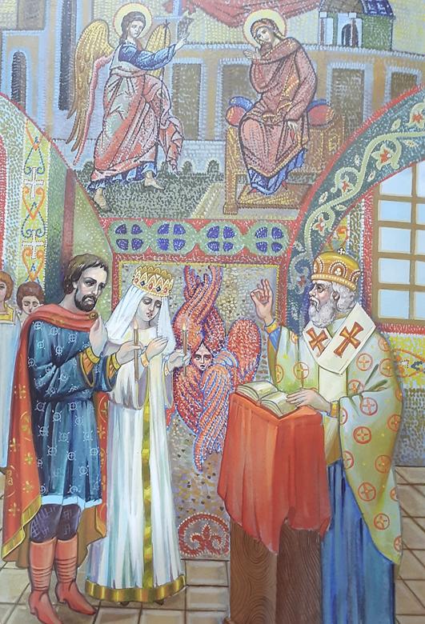
Вскоре он венчался в новом Спасо-Преображенском соборе с юной ростовской княжной
Анной Дмитриевной
Дружно зажили супруги. Родились у них дети: четыре сына и одна дочка. Пятеро, как пять пальцев на руке.
А годы катились друг за дружкой, как воды Матушки волги, что плескалась за стенами Тверского Кремля.

Slide 13
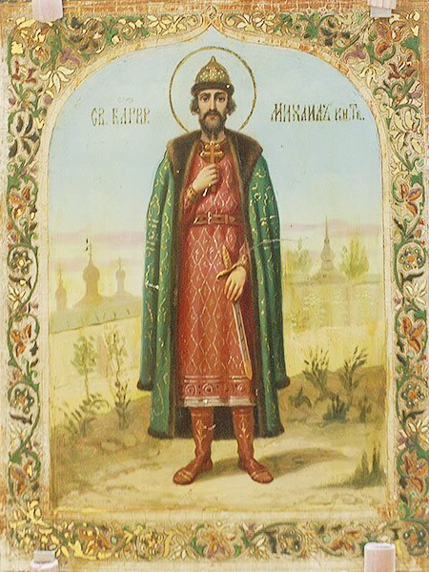
Михаил Тверской много трудился во славу родной земли. Недаром ведь много веков спустя историк Н. М. Карамзин назвал нашего князя необыкновенным словом – «Отечестволюбец».
Михаил Ярославич строил церкви, укреплял тверской кремль, возобновил общерусское летописание.

Slide 14
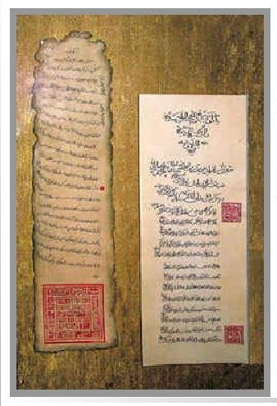
В 1305 году Михаил Ярославич, как старший в роде Владимирских князей, получил титул великого Владимировского князя. Теперь не только родной город да тверские земли заботили его, все княжества Северо-восточной Руси оказались под его рукой. Крепить их, объединять – вот какая задача стояла перед ним.
Ярлык – ханская грамота, дававшая право русским князьям властвовать в своих землях.

Slide 15
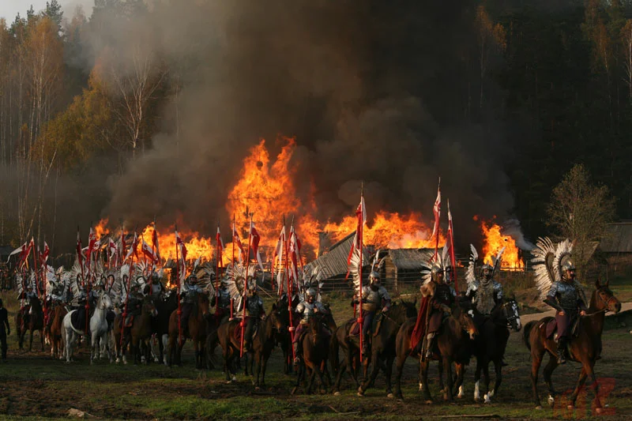
А в то время наши земли и наших людей разоряли враги «Золотая Орда».

Slide 16
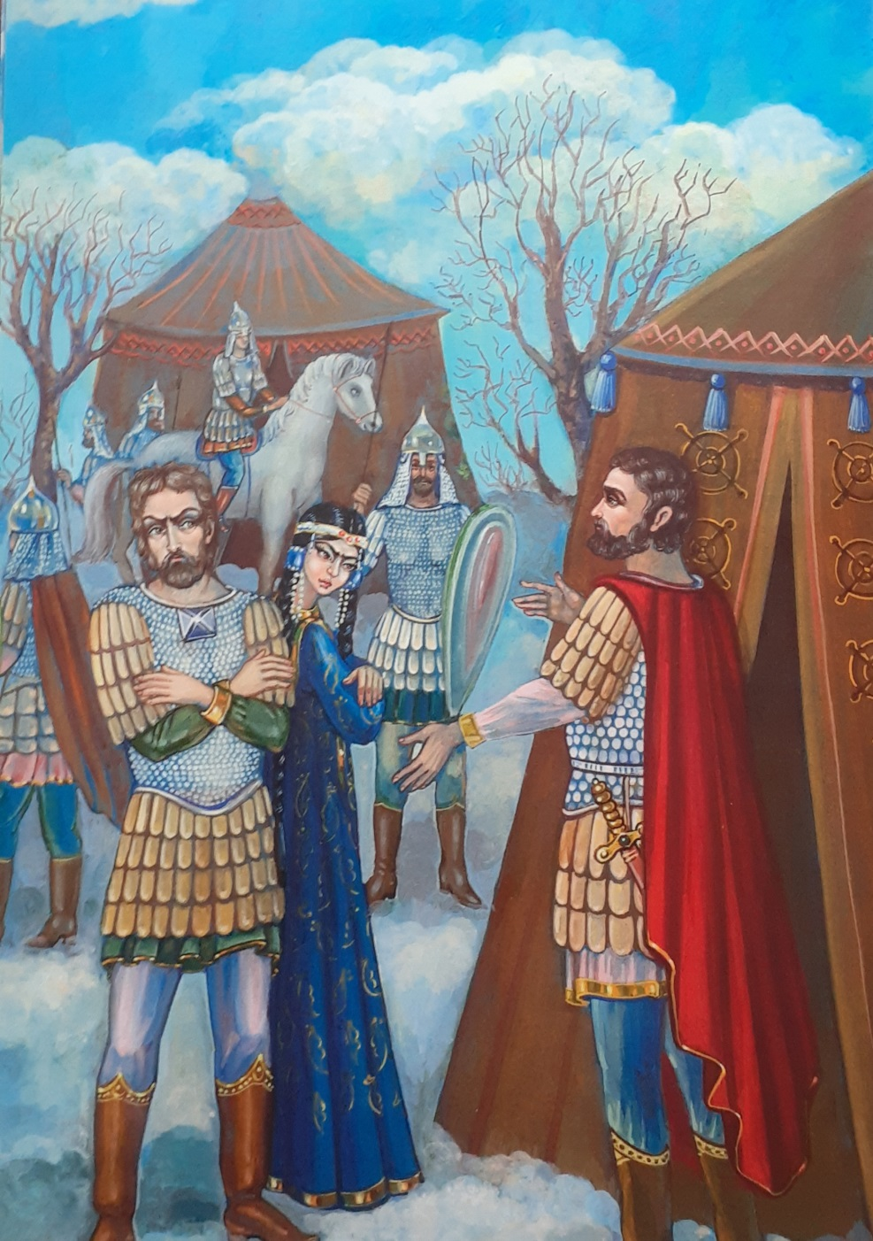
Московский князь Юрий Данилович пытался перехватить у Михаила Тверского право называться Великим Владимирским князем. Для этого Юрий да же женился на сестре хана «Золотой Орды», которую звали Кончака. Вместе с женой он получил ярлык на Великое Владимирское княжество. Хотя и знал, что за это его осудит Тверской князь и др. русские князья.

Slide 17
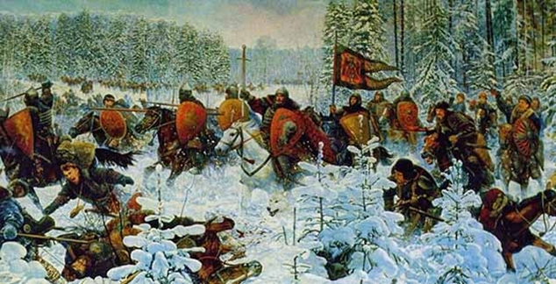
22декабря 1317г. близ деревни Бортенево тверское войско столкнулось с московским и татарской конницей.
Удар тверичей, пылавших гневом на тех, кто уже два месяца разорял их волости, грабя население и угоняя людей, был стремителен и селён.
Бортеневская битва

Slide 18
Чтение отрывка из стихотворения
Георгия Пономарёва «Бортеневский бой»
Верил князь Михаил в победный конец.
Он за боем кровавым с холма наблюдал
А в запорошенных снегом изгибах ручья
Полк засадный был спрятан и команды ждал.
И, когда солнце село уже почти,
В уходящих его лучах
Этот полк обнажил свои мечи
И на свежих помчал конях.
И, как в масло клинок, так он в сечу вошёл,
стал крушить москвичей и татар.
С поля боя татарскую конницу смёл,
ну, а Юрий в испуге бежал.
И татары, уже отступая в свой стан,
всё поверить никак не могли,
Что позорно бегут от покорных славян,
что здесь славу свою погребли…

Slide 19
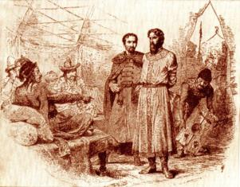
Оба князя поехали в Орду, но Михаил приехал к хану позже своего соперника, и к этому моменту Юрий успел настроить Узбека против тверского князя.

Slide 20
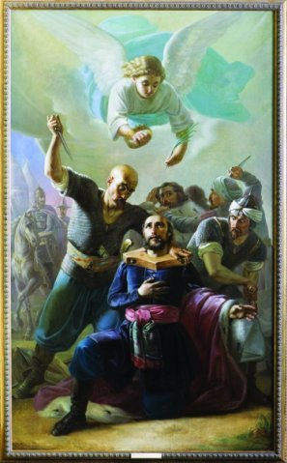
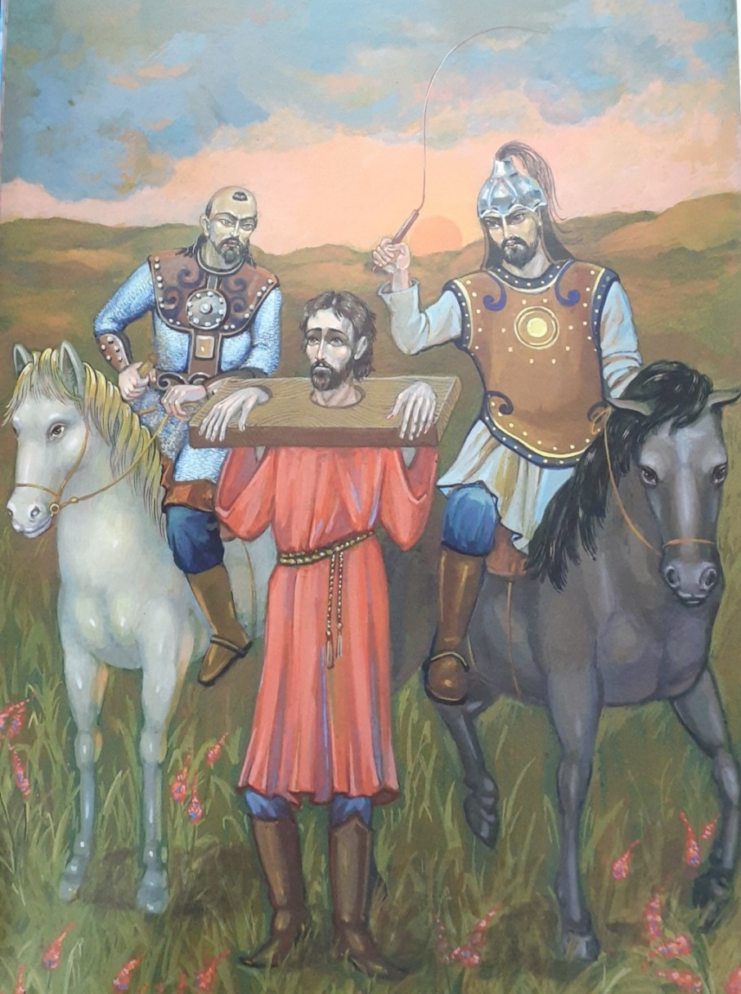
Состоялся ханский суд, после которого князя заключили в колодки.
Через месяц, после долгих мучений и пыток, Михаил Тверской был убит людьми Юрия Даниловича и Кавгадыя.

Slide 21
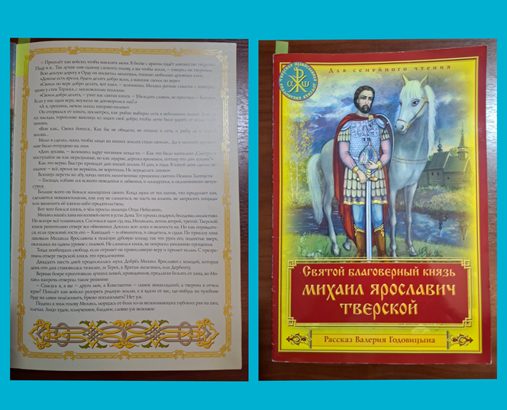
Чтение отрывка о этом событии из книги Валерия Годовицына.

Slide 22

6 сентября 1319 года нашёл упокоение Михаил Ярославич на родной земле. Его тело было положено в Спасо-Преображенском соборе рядом с епископом Симеоном.

Slide 23
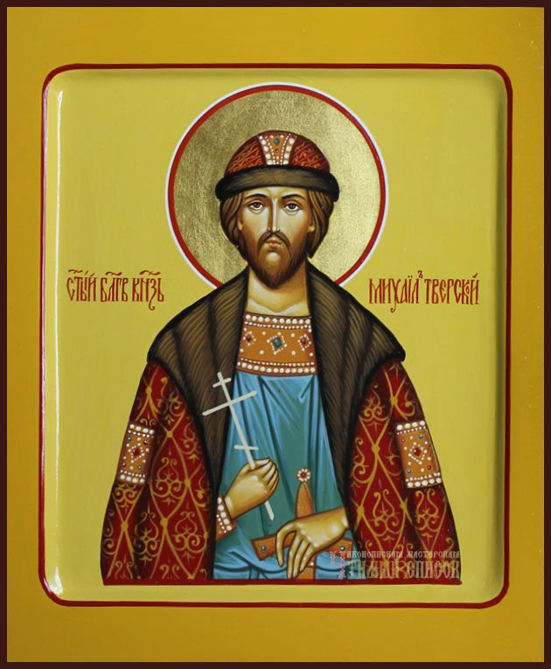
Во имя своего народа и мира на родной земле, претерпел князь великие мучения, но до последнего остался силён духом и верен своим убеждениям, за что и был причислен к лику святых. В наше время в храмах есть икона с ликом благоверного Михаила Тверского, к которой можно подойти и помолиться.
Посей день потомки чтут память о Великом защитнике.

Slide 24
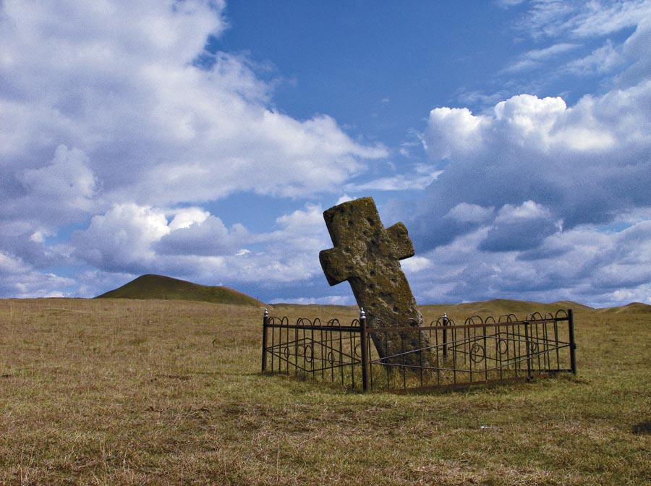
В Северной Осетии находится крест, установленный на месте, где предположительно стояли шатры тверского князя в том трагическом ноябре 1318 года.

Slide 25
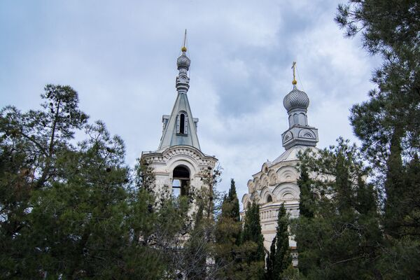
Церковь Михаила Тверского есть в Тбилиси.

Slide 26
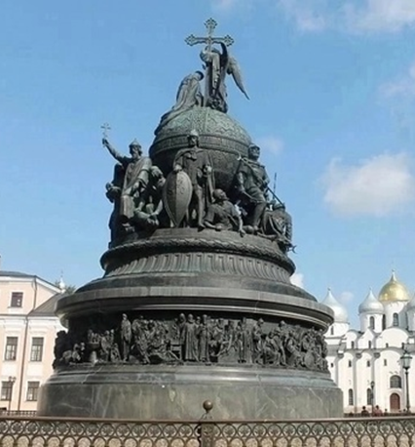
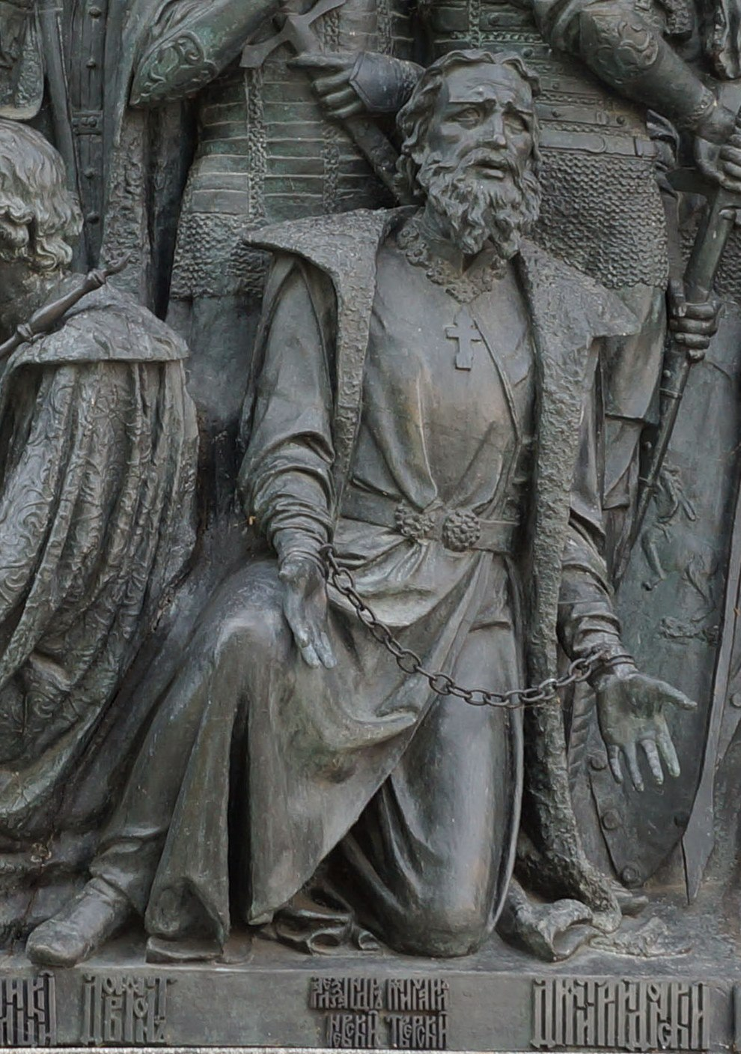
Михаил Ярославич на Памятнике «1000-летие России»
в Великом Новгороде.

Slide 27
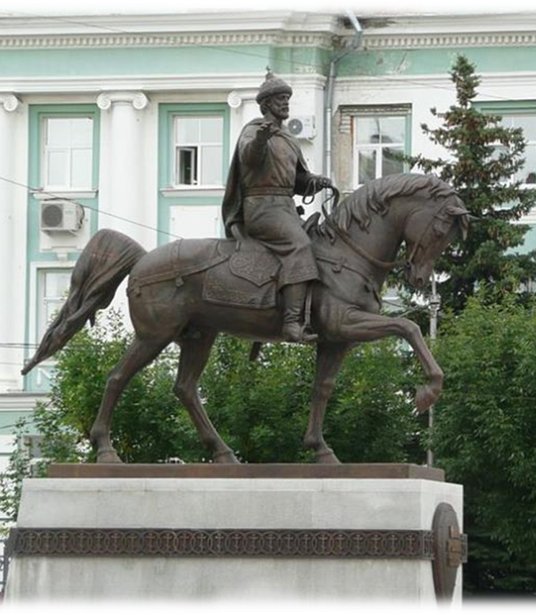
В 2008 году на Советской площади Твери открыт конный памятник Михаилу Ярославичу

Slide 28
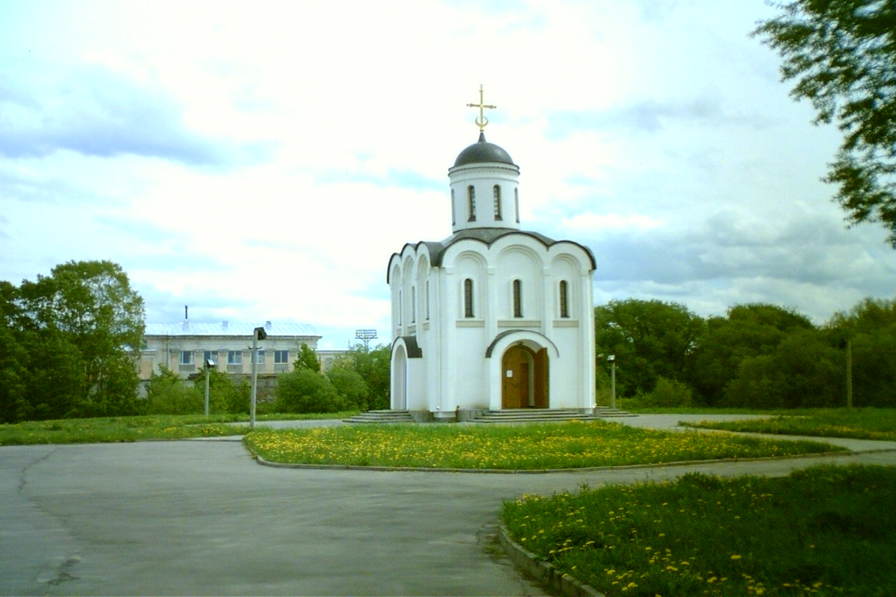
Церковь Михаила Тверского на острове Победы в Твери

Slide 29
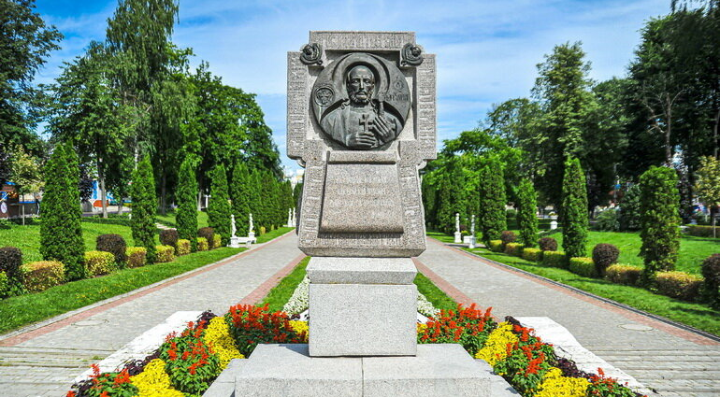
В Городском саду Твери, у Волжского спуска, сооружён поклонный крест Михаилу Ярославичу

Slide 30
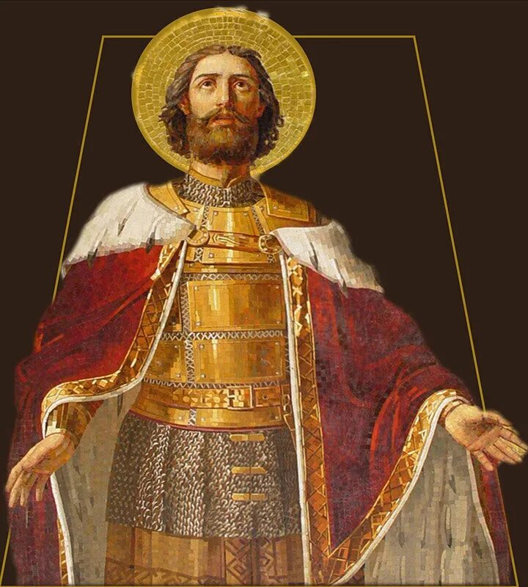
Все это говорит о том, что Михаила Ярославича почитают повсюду на Руси. А наша красавица Тверь древняя и вечно молодая хранимая святым Михаилом будет стоять в веках. А мы с вами должны брать пример с таких героических личностей, учиться у них любви к своей Родине.

Slide 31
В заключении нашего занятия я предлагаю вам посмотреть мультфильм о М. Тверском, который сделали дети, под руководством воспитателя, из д.сада п. Максатиха.

Slide 32
Рефлексия
Кто такие святые? Святыми называют христиан, которые жили праведно, старались делать добро и не забывали о Боге.
Какому святому было посвящено наше занятие?
В чем Михаил Тверской может быть примером для нас?
Что вам понравилось больше всего?

